Slide 1
球技 「バレーボール」
中学校 保健体育（体育分野）
〔第１学年及び第２学年〕
【知識及び技能編】
学習時間の目安：約30分

Slide 2
知識
バレーボールの知識
「知識及び技能」編

Slide 3
①バレーボールとは？？
バレーボールの知識
バレーボールの知識 ※ワークシート「知識及び技能」１
バレーボールって
どんなスポーツ？
女性や子供や高齢者も楽しめる室内スポーツ
アメリカ合衆国で考え出された
オリンピック種目であり、日本では人気のあるスポーツ
２チームに分かれ、中央をネットで区切ったコート内でネット越しにボールを床に落とさずに打ち合い、得点を競う球技
これまでに形やルールを変えながら発展してきた

Slide 4
②バレーボールの特性
バレーボールの知識
バレーボールの知識 ※ワークシート「知識及び技能」２
バレーボールって
何が楽しいの？
パスやラリーが続くことが楽しい！
自分のプレイが得点につながるとうれしい！
敏捷性、巧緻性、瞬発力が高まる！
仲間とのチームワークが感じられる！

Slide 5
③バレーボールのルール（施設編）
バレーボールの知識
バレーボールの知識
画面をクリックしよう
９
❶
９
❷
コートの大きさは ｍ× ｍ
ネットの両側に❸（赤と白のしましまの棒）を取り付け、ボールはその間を通す
❸
アンテナ
❶
❷
みんなで協力して、コートの準備をしよう！

Slide 6
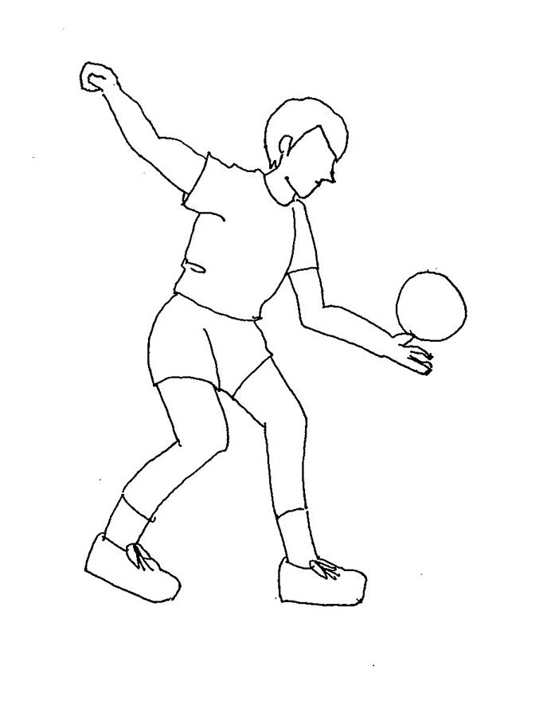
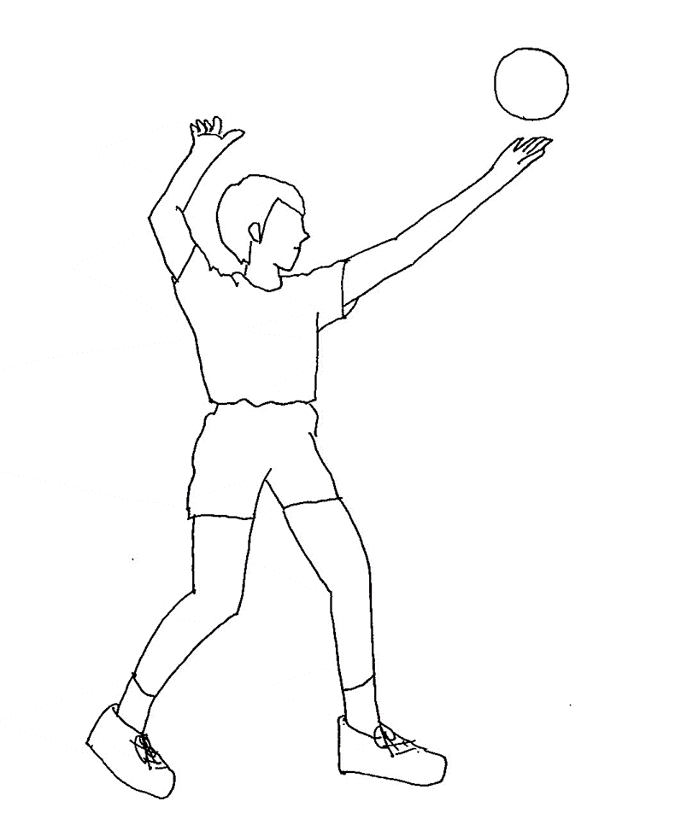
④バレーボールのルール（技術編）
バレーボールの知識
バレーボールの知識
画面をクリックしよう
ゲームの最初は で
始まる。
❹にはいくつか種類があるが、
下からすくいあげるように打つ
と、
肘を肩より上にあげて打つ
の技術を授業の段階に合わせて身に
付けよう！
❹
サービス（サーブ）
❺
アンダーハンドサーブ
❻
オーバーハンドサーブ
❺
❻
アンダーハンドサーブ
オーバーハンドサーブ

Slide 7
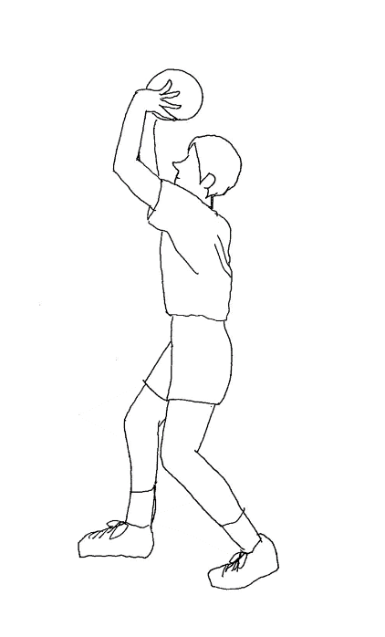
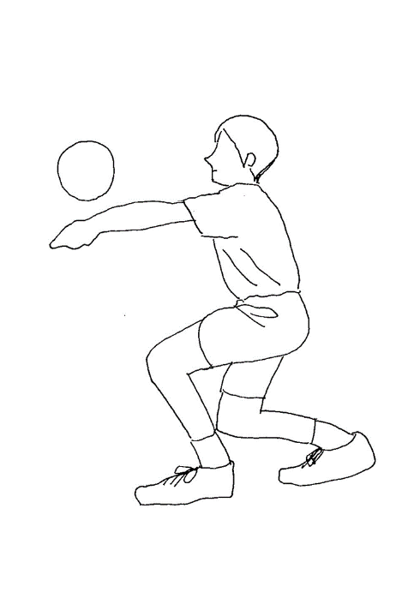
④バレーボールのルール（技術編）
バレーボールの知識
バレーボールの知識
画面をクリックしよう
ゲーム中は❼と❽の２種類のパスを使ってボールをつなぐ。
❼と❽をどんなふうに使い分けるといいかな？
胸や肩の位置より高いところにあるボールをさわるとき・・・
胸や肩の位置より低いところにあるボールをさわるとき・・・
オーバーハンドパス
アンダーハンドパス
❼
❽
オーバーハンドパス
アンダーハンドパス

Slide 8
⑤バレーボールのルール（ゲーム編）
バレーボールの知識
バレーボールの知識
画面をクリックしよう
❾
❿
３
人１チームになり、味方同士でボールをつないで、 回以内に相手コートに返す。
６
❿
❸
アンテナ
回以内に相手コートにボールを返せなかったり、ボールが の外を通ってしまったり、相手コートの外にボールが返ってしまったときには、相手に 点が入る。
３
⓫
１
得点した方からサーブを打ってゲームを再開する。
⓬
25
どちらかが 点取ると、そのセットを得ることになる。
ただし、24対24以降の同点の場合を といい、 点差がつくまでゲームが続く。
⓭
⓮
デュース
２
授業では簡単なルールにするのでちょっと違いますが、ここに書いてあるのは正式ルールとして覚えておいてね！

Slide 9
⑥バレーボールの技術
バレーボールの知識
バレーボールの知識
画面をクリックしよう
その他にもいろいろな技術がある。
ができるとかっこいいけれど、そのためには、打ちやすい が必要となる。
⓯
⓰
スパイク（アタック）
トス
⓯を打つ人をアタッカー、⓰を上げる人をセッターといい、ポジションごとに役割があるが、その場に応じてプレイできるといい。
一度相手に渡ったサーブの権利（サーブ権）が自分のチームに戻ってきたときに
ポジションが代わることを という。
⓱
ローテーション
他にも、ちょっと難しいけどできたらかっこいい技がいくつかあるので、図説やインターネットで調べてみよう！

Slide 10
⑦〇〇中バレーボールの授業
バレーボールの知識
バレーボールの知識
このスライドは、教師が事前に示しても、生徒に考えさせてもよいです。
がんばること、身に付けてほしいこと
・ ラリーを続けること
・ 基本の動作と技
・ 仲間と協力して楽しむこと

Slide 11
技能
「知識及び技能」編

Slide 12
①パスの練習をしよう（オーバーハンドパス）
バレーボールの練習方法
バレーボールの練習方法
ラリーを続けるために
オーバーハンドパスで使うのは第２関節まで。
突き指に注意！
できるだけ音が鳴らないパスを目指そう。
コツ
※家の中でできる練習ですが、机や扉などにぶつから
ないよう気を付けて行いましょう。

Slide 13
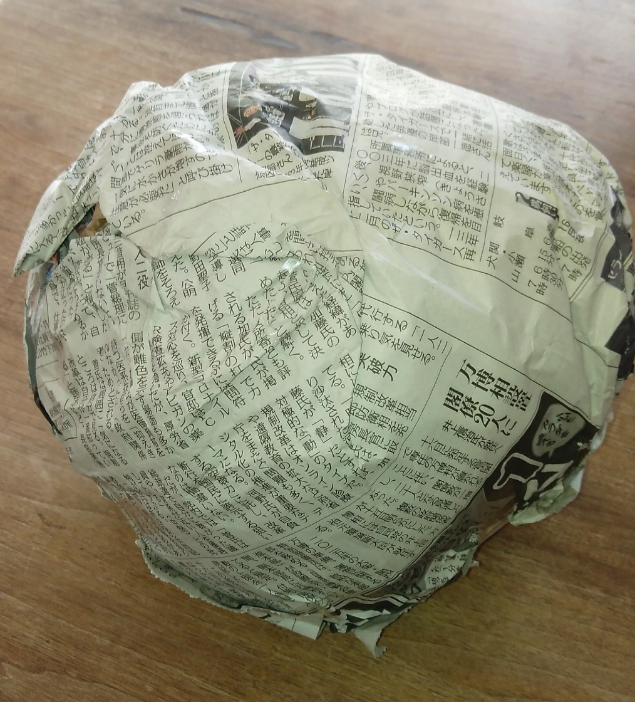
※練習で使用する「新聞紙ボール」の作り方と大きさ
バレーボールの練習方法
ざっくり！
簡単！
準 備 物：新聞紙朝刊２日～３日分
セロハンテープ
メジャー
（ガムテープ）・・・使用してもよい
作 り 方：① 新聞紙２・３枚をくしゃくしゃと固める
② ①の外側を包むように新聞紙で１枚ずつ覆う
③ 新聞紙がめくれないようにセロハンテープで
留める
④ メジャーで直径２０㎝、円周６２～６４㎝に
なるまで②③を繰り返す➡完成！！
※重さが均等になるように、セロハンテープで留める位置を少しずつ変える
（ガムテープを使用する場合）
：最後にガムテープを貼るとボールらしくなるが、形を意識してふんわり貼る
ガムテープの量で重さを調整する（室内使用のため、重くならない方がよい）

Slide 14
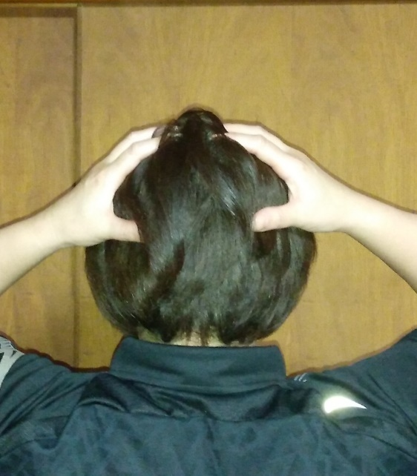
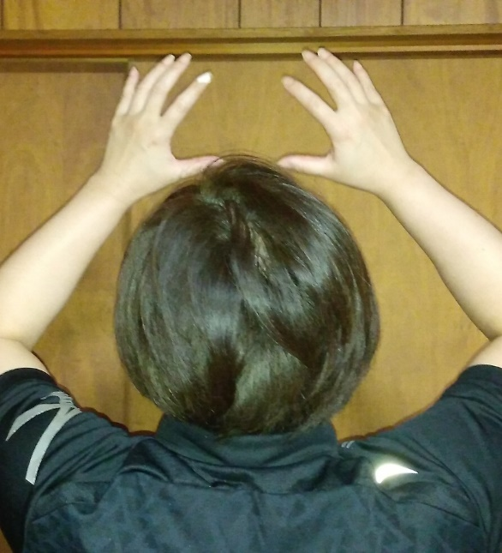
オーバーハンドパスの練習法１
バレーボールの練習方法
バレーボールの練習方法 ※ワークシート「知識及び技能」３
オーバーハンドパスの練習法２
第二関節まで
使おう
真上に
上げられるかな
シャンプーするときみたいに頭を持って、指の形を確認
新聞紙ボールを使って、寝転んでパス
写真をクリックして
動画を見てみよう！

Slide 15
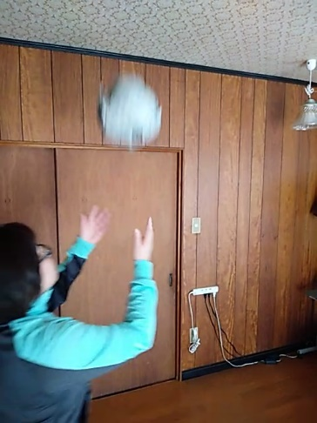
オーバーハンドパスの練習法３
バレーボールの練習方法
バレーボールの練習方法 ※ワークシート「知識及び技能」３
オーバーハンドパスの
練習法４
ひじは動かさないようにしよう
素早くボールの
真下に入ろう
新聞紙ボールを使って、壁に向かって構えながら指だけパス
新聞紙ボールを使って、ボールを投げ上げて落下地点に入り、ヘディング
慣れてきたらオーバーハンドパスの形でキャッチ
パスができるとさらによい
写真をクリックして
動画を見てみよう！
写真をクリックして
動画を見てみよう！

Slide 16
②パスの練習をしよう（アンダーハンドパス）
バレーボールの練習方法
バレーボールの練習方法
ラリーを続けるために
アンダーハンドパスは膝の曲げ伸ばしを使う。
ボールが当たったら腕は肩より上には振らない
ようにしよう。
コツ
※家の中でできる練習ですが、周りの物を片付けてか
ら行いましょう。

Slide 17
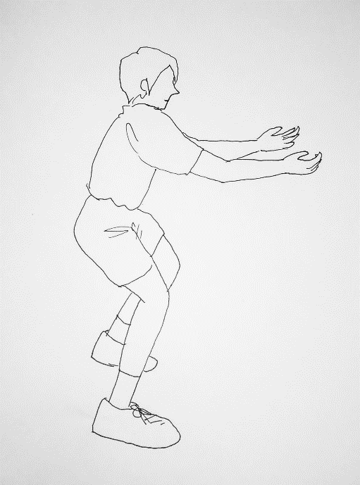
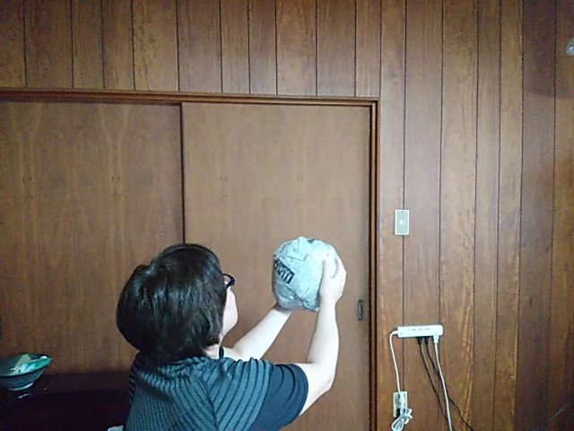
アンダーハンドパスの練習法１
バレーボールの練習方法
バレーボールの練習方法 ※ワークシート「知識及び技能」４
アンダーハンドパスの練習法２
膝と足首を軽く曲げて、胸のあたりに手をあげよう
素早く手を組んで、手首の上に乗せよう
鏡で姿を映したり、写真にとったりして、自分の構えをチェック
新聞紙ボールを使って、投げ上げて落下地点に移動しキャッチ
写真をクリックして
動画を見てみよう！

Slide 18
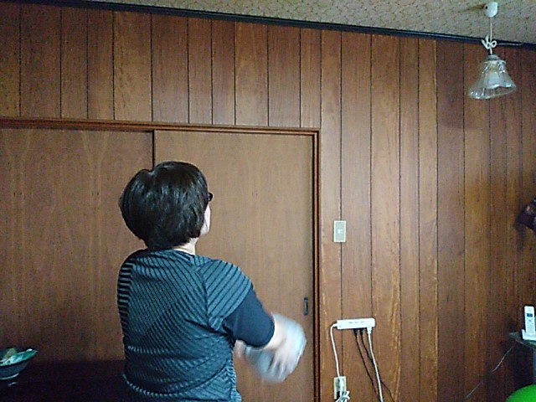
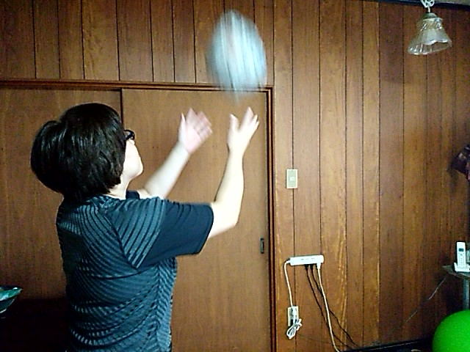
アンダーハンドパスの練習法３
バレーボールの練習方法
バレーボールの練習方法 ※ワークシート「知識及び技能」４
アンダーハンドパスの練習法４
膝の曲げ伸ばしを使おう
ちょっとずつ移動して、ボールをちょうどいい位置でとらえよう
新聞紙ボールを使って、直上パス
オーバーハンドパスとアンダーハンドパスを交互に使って直上パス
写真をクリックして
動画を見てみよう！
写真をクリックして
動画を見てみよう！

